Slide 1


BIENVENIDOS AL CURSO

Slide 2

Presentación Escuela
Tres centros educativos en Madrid dedicados a la Formación Profesional en sus dos subsistemas de Formación Reglada:
- Ciclos Formativos de Formación Profesional Básica, Grado Medio y Superior
y Formación para el Empleo
COORDINADORA RESPONSABLE:
Andrea Sánchez Cebrián
Dpto. de Coordinación para el Empleo

Slide 3










EXPERIENCIA CURRICULAR DOCENTE
Diplomada en Informática
Diplomada en Informática Hospitalaria
Diplomada en Metodología general para la gestión de proyectos
Técnico Superior en Informática de Gestión
Estudiante del Grado en Criminología
Certificado de Profesionalidad de Docencia para la FPE
Diploma SSCE075PO-Formación de formadores en E-Learning
Diploma SSCE071PO-Experto en E-Learning.
Diploma SSCE123PO- Orientación socio-laboral On Line
Diploma SSCE001PO TELEFORMACIÓN PARA DOCENTES
Diploma SSCE009PO - HERRAMIENTAS DIGITALES EN EL AULA
Diploma Creación de Blogs y Redes Sociales
Experto Universitario en Criminología
Experto Docente en Herramientas de Análisis de Datos, Auditoría Interna y Seguridad
Certificado de Profesionalidad Implantación de espacios comerciales. Escaparatismo
Diploma Dirección Comercial y Marketing. Selección y Formación de Equipos
Otros:
Emprendimiento: Cómo Gestionar el desarrollo tecnológico de una Startup.
Técnicas de Análisis de Datos y Big Data.
Certificado ITIL Fountation Certificate in IT Service Management
Certificado VTSP – Mobility 2016 Acreditation VMware Partner University
Certificado VSP – Mobility 2016 Acreditation VMware Partner University
Certificado Poténciate con Redes sociales
Ingeniería de Servicios
Comunicación Corporativa

Slide 4
EQUIPOS DE TRABAJO
USUARIO EQUIPOS
USER: tarde
PASSWORD: Venom

Slide 5
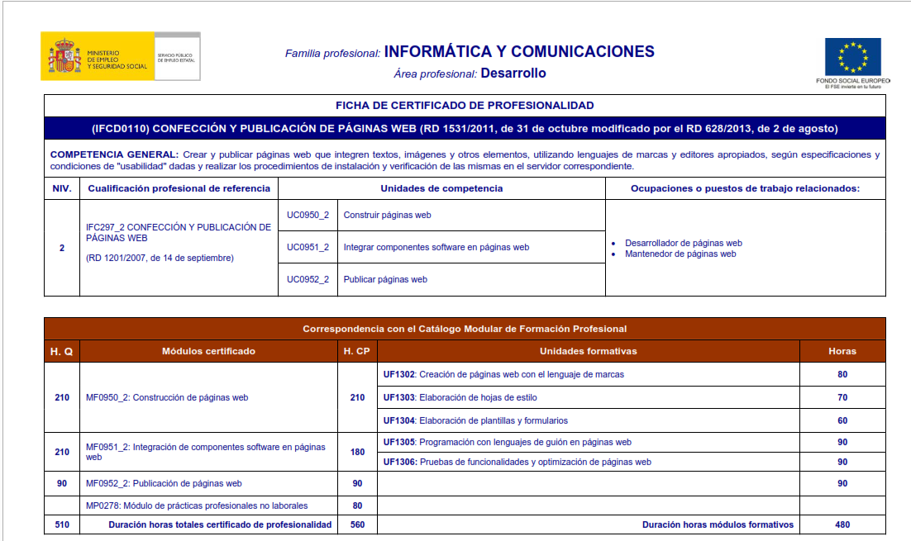
CERTIFICADO DE PROFESIONALIDAD
Fecha Curso: 17/04/2024 – 05/10/2024

Slide 6
MF0950_2 Construcción de páginas Web
UF1302 Construcción de páginas web con el lenguaje de marcas
UF1303 Elaboración de hojas de estilo
UF1304 Elaboración de plantillas y formularios

Slide 7
UF1303 Elaboración de hojas de estilo
CSS (Cascading Style Sheets) - Introducción
¿Qué es?
CSS (Cascading Style Sheets) es un lenguaje de diseño utilizado para describir la presentación de los elementos HTML.
Es utilizado para establecer el color, el tamaño, la posición, la fuente, entre otras propiedades de los elementos en una página web. Es esencial para darle estilo y diseño a una página web.
Con CSS, los desarrolladores web pueden separar la estructura de una página web (definida con HTML) de su presentación visual. Esto permite que los diseños sean reutilizados y modificados fácilmente en varias páginas web, lo que agiliza el proceso de desarrollo y facilita el mantenimiento.
CSS también permite la creación de diseños responsivos, adaptando el diseño de una página web a diferentes tamaños de pantalla, lo que permite una mejor experiencia de usuario en dispositivos móviles.

Slide 8
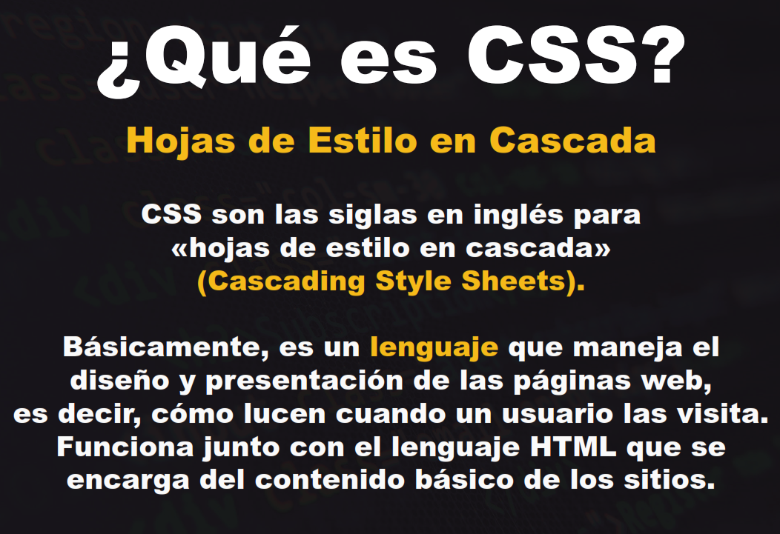
UF1303 Elaboración de hojas de estilo
CSS (Cascading Style Sheets) - Introducción

Slide 9
UF1303 Elaboración de hojas de estilo
CSS (Cascading Style Sheets) - Introducción
¿Para qué se usa?
Tiene varios usos importantes en el desarrollo web:
Separar el contenido y el diseño: CSS permite separar el contenido de una página web (definido con HTML) de su presentación visual, permitiendo que los diseños sean reutilizados y modificados fácilmente en varias páginas web.
Crear diseños adaptativos: CSS permite crear diseños adaptativos, adaptando el diseño de una página web a diferentes tamaños de pantalla, lo que permite una mejor experiencia de usuario en dispositivos móviles y diferentes tamaños de pantalla.
Mejorar la accesibilidad: CSS permite mejorar la accesibilidad de una página web para personas con discapacidades, especificando por ejemplo tamaños de letra más grande, colores de fondo y letra de contraste, entre otros.

Slide 10
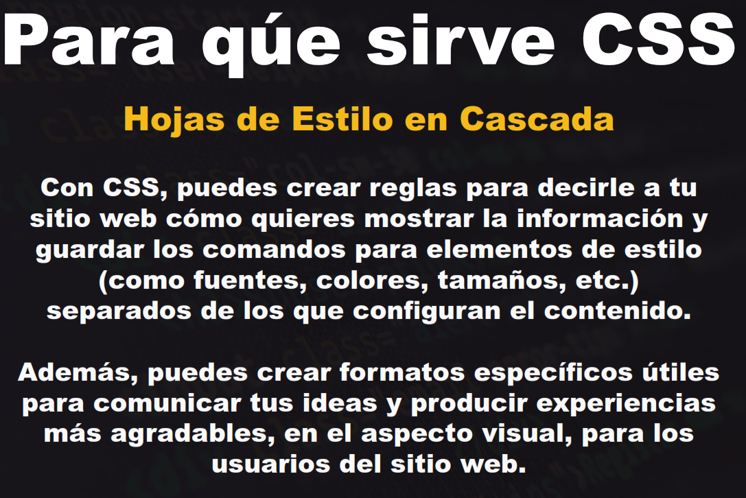
UF1303 Elaboración de hojas de estilo
CSS (Cascading Style Sheets) - Introducción

Slide 11
UF1303 Elaboración de hojas de estilo
CSS (Cascading Style Sheets) - Introducción
¿Para qué se usa? (2)
Mejorar el SEO: CSS permite utilizar etiquetas y atributos específicos para mejorar el SEO de una página y hacer que sea más fácilmente encontrada por los motores de búsqueda.
Mejorar la velocidad de carga: Al utilizar CSS es posible reducir el uso de imágenes y reducir el tamaño del código HTML, lo que ayuda a mejorar la velocidad de carga de una página web.
En general, CSS es una herramienta esencial para darle estilo y diseño a una página web, permitiendo separar la estructura de su presentación visual y crear diseños adaptativos y responsivos

Slide 12
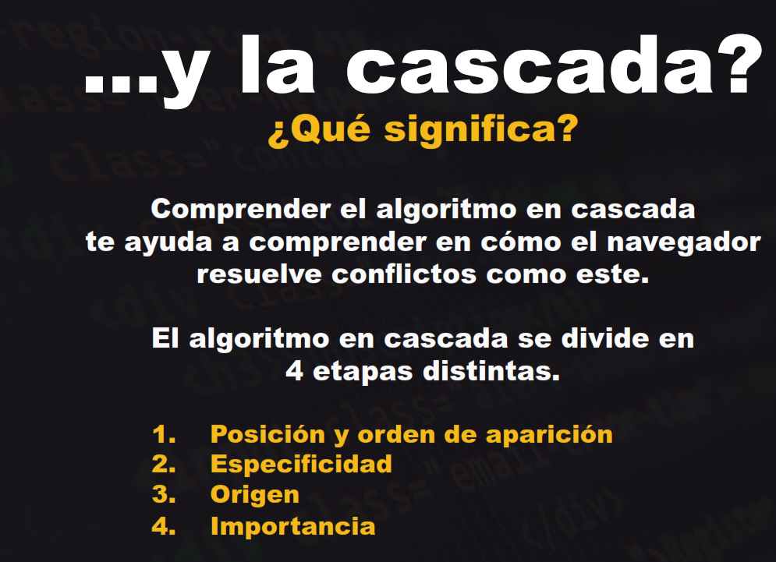
UF1303 Elaboración de hojas de estilo
CSS (Cascading Style Sheets) - Introducción

Slide 13
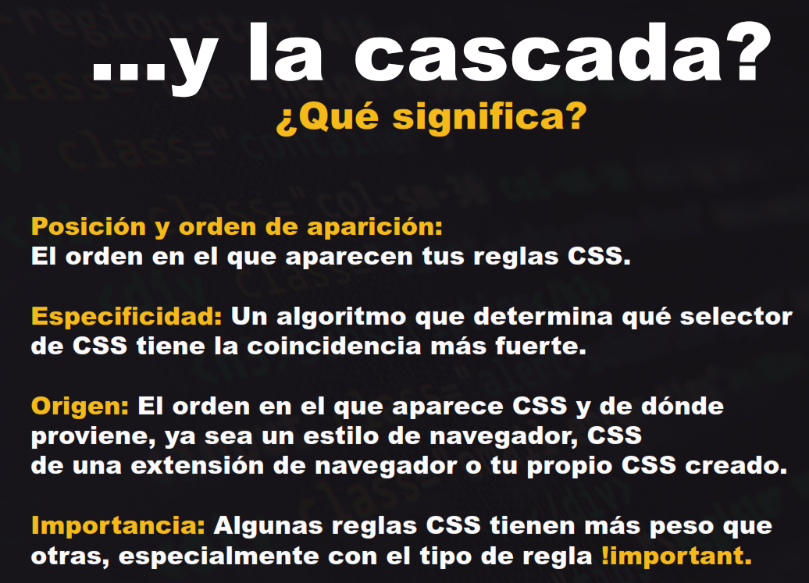
UF1303 Elaboración de hojas de estilo
CSS (Cascading Style Sheets) - Introducción

Slide 14
UF1303 Elaboración de hojas de estilo
CSS (Cascading Style Sheets) - Introducción
Historia
CSS fue desarrollado por el World Wide Web Consortium (W3C) en 1996 como una forma de separar la presentación de un documento de su estructura de contenido. El objetivo era permitir que los diseñadores pudieran crear estilos visuales para sus páginas web sin tener que modificar el código HTML de la misma.
La primera versión de CSS, conocida como CSS1, fue publicada en 1996 y soportaba solo un número limitado de propiedades y selectores. Sin embargo, ya permitía hacer cosas como definir el color de fondo de un elemento, el tamaño de la fuente, el margen y el padding.
En 1998 se publicó la versión CSS2, que añadía nuevas propiedades y mejoraba algunas de las ya existentes. También se incluyó soporte para media queries, lo que permitía adaptar la presentación de una página web a diferentes dispositivos y resoluciones de pantalla.
En el año 2012, se lanzó CSS3, la cual se divide en varios módulos y se desarrolla de forma continua, esta versión incluyó nuevas características como la posibilidad de crear animaciones y transiciones mediante la modificación de las propiedades de los elementos, soporte para Grid y Flexbox, entre otras.

Slide 15
UF1303 Elaboración de hojas de estilo
CSS (Cascading Style Sheets) - Introducción
Historia
En la actualidad, se está trabajando en la versión CSS4, la cual se espera incluir mejoras en la capacidad de seleccionar elementos, mejoras en el soporte para grids, mejoras en la capacidad de adaptar la presentación a dispositivos y resoluciones, entre otras características.
Cómo funciona CSS
CSS funciona mediante la aplicación de reglas de estilo a los elementos de una página web.
Estas reglas se escriben en un archivo CSS y se vinculan a una página HTML mediante un enlace en la cabecera de la página.

Slide 16
UF1303 Elaboración de hojas de estilo
CSS (Cascading Style Sheets) - Introducción
Cómo funciona CSS (2)
Cada regla CSS consta de un selector, que especifica a qué elementos de la página se aplicará la regla, y un conjunto de declaraciones, que especifican cómo se deben presentar esos elementos.
Por ejemplo, una regla CSS podría tener un selector “h1” y una declaración “color: rojo;”, lo que haría que todos los encabezados h1 en la página sean rojos.
CSS también tiene un sistema de cascada, lo que significa que varias reglas pueden aplicarse a un mismo elemento y pueden entrar en conflicto entre sí.
En estos casos, las reglas más específicas tienen prioridad sobre las reglas más generales.

Slide 17
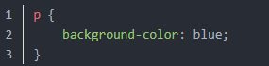
UF1303 Elaboración de hojas de estilo
CSS (Cascading Style Sheets) - Introducción
Cómo funciona CSS (3)
Ejemplo: si una regla global establece que todos los elementos de tipo “p” deben ser azules, pero una regla específica establece que un párrafo específico debe ser rojo, el párrafo será rojo.
CSS también tiene un sistema de heredabilidad, lo que significa que los estilos de los elementos padres se heredan automáticamente a sus elementos hijos.
Esto permite a los desarrolladores ahorrar tiempo y esfuerzo al aplicar estilos a elementos similares en toda la página.
ejemplo de código CSS que cambia el color de fondo de todos los párrafos en una página web a azul:

Slide 18
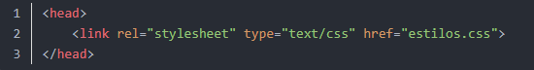
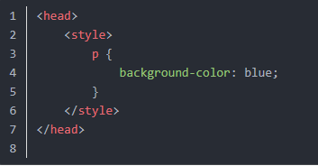
UF1303 Elaboración de hojas de estilo
CSS (Cascading Style Sheets) - Introducción
Cómo funciona CSS (4)
Este código se puede incluir en un archivo externo con extensión .css y vincularlo en el HTML de la siguiente manera:
También se puede incluir en el HTML directamente dentro de una etiqueta «style»:

Slide 19
UF1303 Elaboración de hojas de estilo
CSS (Cascading Style Sheets) - Introducción
¿Qué características y actuación tiene CSS en una página Web?
CSS juega un papel fundamental en la presentación y diseño de un sitio web.
Su principal función es separar la estructura de contenido de una página (definida en HTML) de su presentación visual, lo que permite a los diseñadores y desarrolladores trabajar de manera independiente en cada aspecto del sitio web.
A través de CSS se pueden definir estilos visuales para los elementos de una página web, como el color de fondo, el tamaño de la fuente, la disposición de los elementos, entre otros.
Esto permite dar una apariencia consistente y profesional a todas las páginas del sitio web, y hacer que sea fácil de navegar y de leer para los usuarios.

Slide 20
UF1303 Elaboración de hojas de estilo
CSS (Cascading Style Sheets) - Introducción
¿Qué características y actuación tiene CSS en una página Web? (2)
CSS también permite adaptar la presentación de una página web a diferentes dispositivos y resoluciones de pantalla a través de media queries
(permiten aplicar estilos CSS según el tipo general de un dispositivo (como impresión o pantalla) u otras características como la resolución de la pantalla o el ancho del viewport del navegador. ),
lo que es esencial en la era actual en donde el acceso a la web se da desde diferentes dispositivos y pantallas de diferentes tamaños

Slide 21
UF1303 Elaboración de hojas de estilo
CSS (Cascading Style Sheets) - Componentes
Componentes principales
Selectores: son los elementos HTML a los que se aplicarán las reglas CSS. Los selectores pueden ser basados en el nombre de la etiqueta, la clase, el ID, entre otros.
Propiedades: son las características visuales que se modificarán en los elementos seleccionados. Algunas propiedades comunes son color, tamaño de fuente, margen, padding, borde, entre otras.
Valores: son los valores asignados a las propiedades. Pueden ser valores numéricos, unidades de medida, nombres de colores, entre otros.
Declaraciones: son las líneas que componen una regla CSS y consisten en una propiedad y un valor separados por dos puntos.
Reglas: son conjuntos de declaraciones que se aplican a los elementos seleccionados.

Slide 22
UF1303 Elaboración de hojas de estilo
CSS (Cascading Style Sheets) - Componentes
Componentes principales (2)
Archivos: son los archivos donde se guardan las reglas CSS y se vinculan en el HTML.
Media Queries: es un componente que permite adaptar la presentación de una página web a diferentes dispositivos y resoluciones de pantalla.
Grid y Flexbox: son sistemas de diseño que ayudan a crear diseños más flexibles y adaptables.
Lenguajes de preprocesamiento: (LESS, SASS, STYLUS) son lenguajes que proporcionan una sintaxis adicional a CSS para facilitar el desarrollo y mejorar la productividad de los desarrolladores.
Hay algunos otros componentes menores que también son importantes en CSS:
Comentarios: son líneas de código que no son interpretadas por el navegador y sirven para dejar notas o documentación dentro de un archivo CSS.
Unidades de medida: son los valores numéricos que se asignan a las propiedades y pueden ser expresadas en diferentes unidades como pixels, ems, porcentajes, entre otras.

Slide 23
UF1303 Elaboración de hojas de estilo
CSS (Cascading Style Sheets) - Componentes
Componentes principales (3)
Pseudo-clases y pseudo-elementos: son selectores que permiten seleccionar elementos HTML basados en su estado o posición dentro del documento.
Box-model: es el sistema que utiliza CSS para calcular el tamaño y la posición de los elementos en una página web.
Herramientas de depuración: son herramientas que permiten identificar y solucionar problemas en el código CSS, tales como el inspector de elementos en los navegadores web.
CSS tiene muchos componentes que trabajan juntos para permitir que los diseñadores y desarrolladores creen estilos visuales atractivos y adaptables para los sitios web, y hacer que sea fácil de navegar y leer para los usuarios.

Slide 24
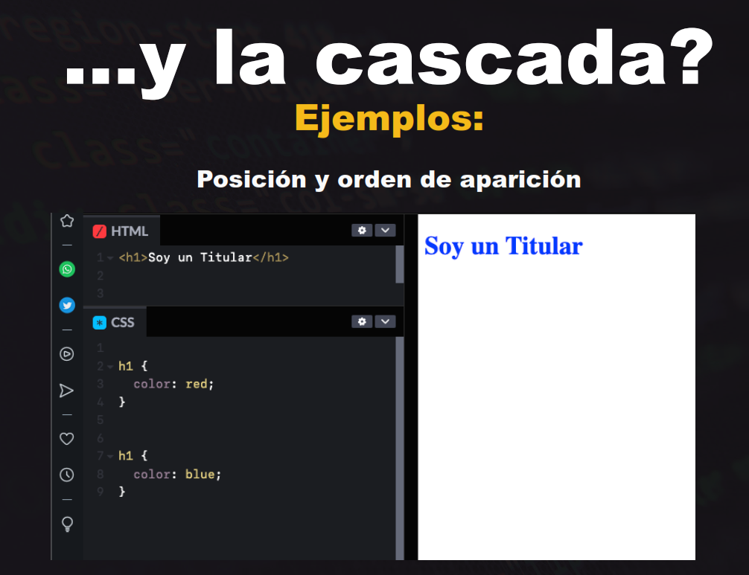
UF1303 Elaboración de hojas de estilo
CSS (Cascading Style Sheets) - Componentes
Ejemplos:

Slide 25
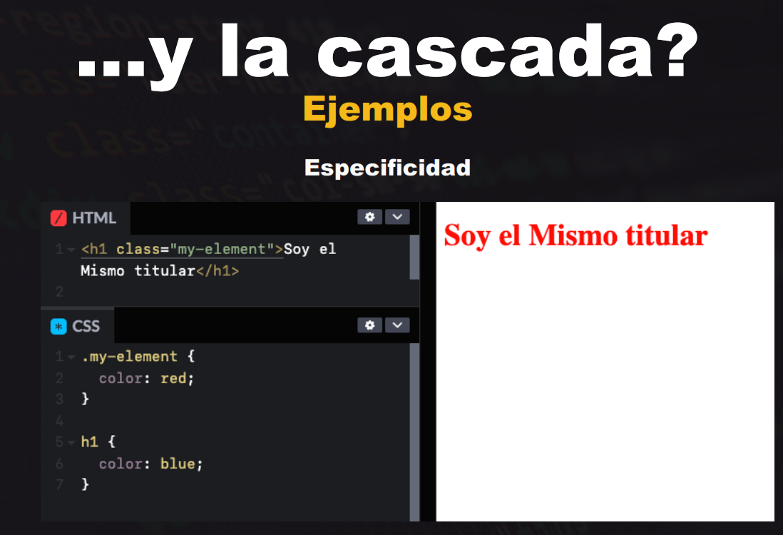
UF1303 Elaboración de hojas de estilo
CSS (Cascading Style Sheets) - Componentes
Ejemplos

Slide 26
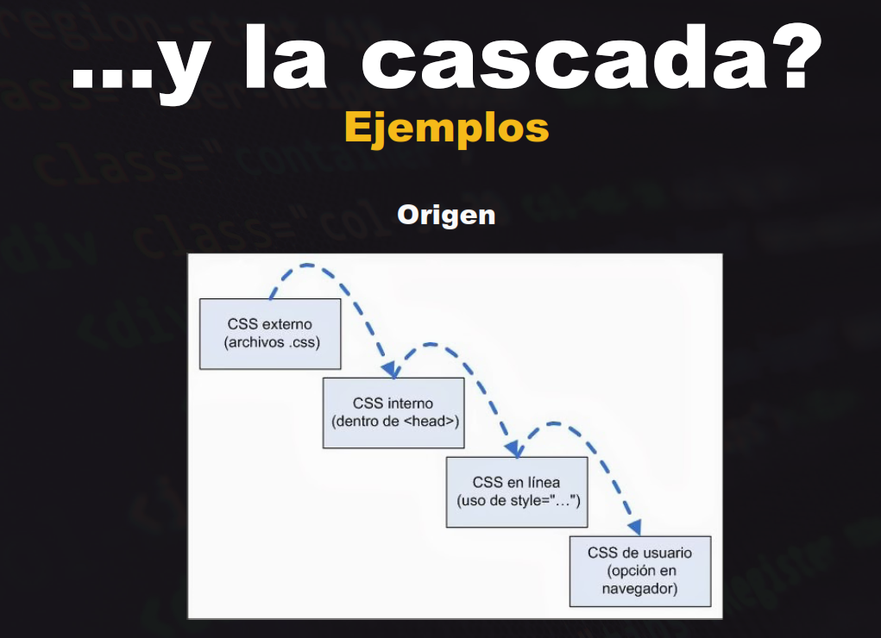
UF1303 Elaboración de hojas de estilo
CSS (Cascading Style Sheets) - Componentes
Ejemplos

Slide 27
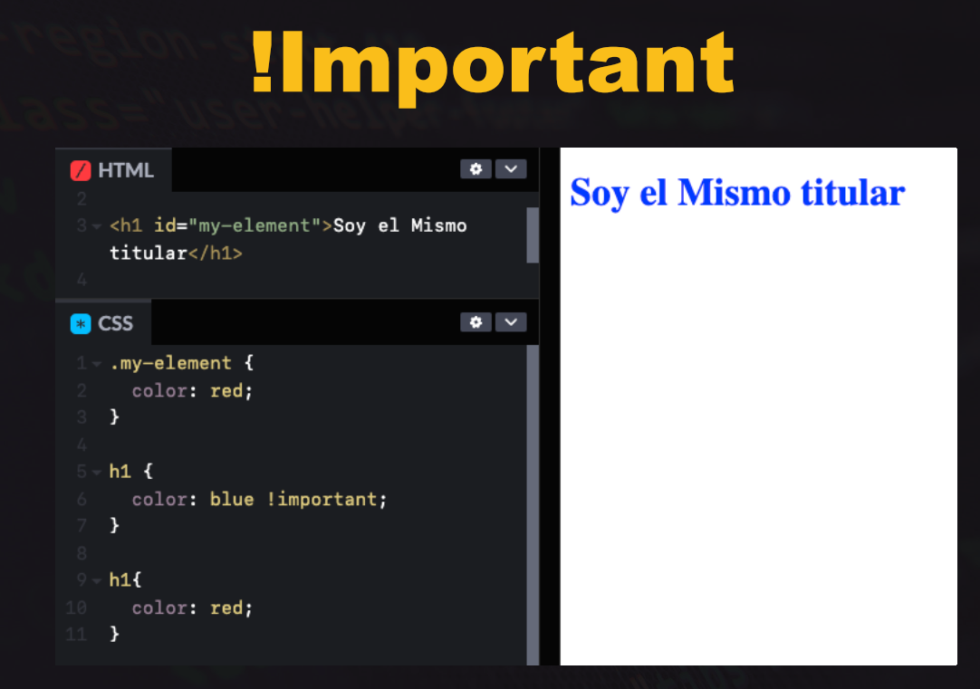
UF1303 Elaboración de hojas de estilo
CSS (Cascading Style Sheets) - Componentes
Ejemplos

Slide 28
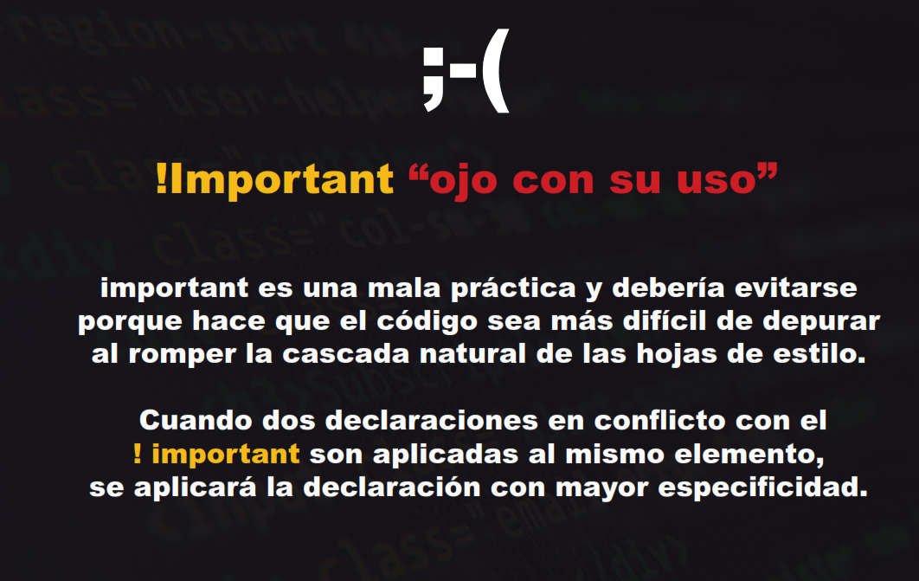
UF1303 Elaboración de hojas de estilo
CSS (Cascading Style Sheets) - Componentes

Slide 29
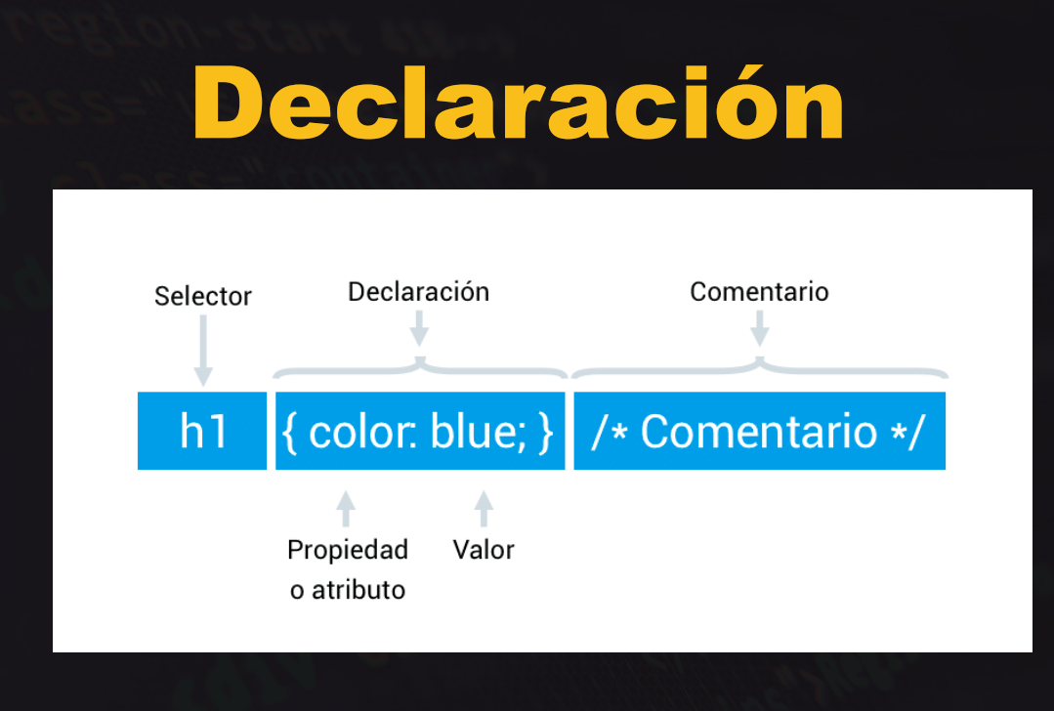
UF1303 Elaboración de hojas de estilo
CSS (Cascading Style Sheets) - Componentes

Slide 30
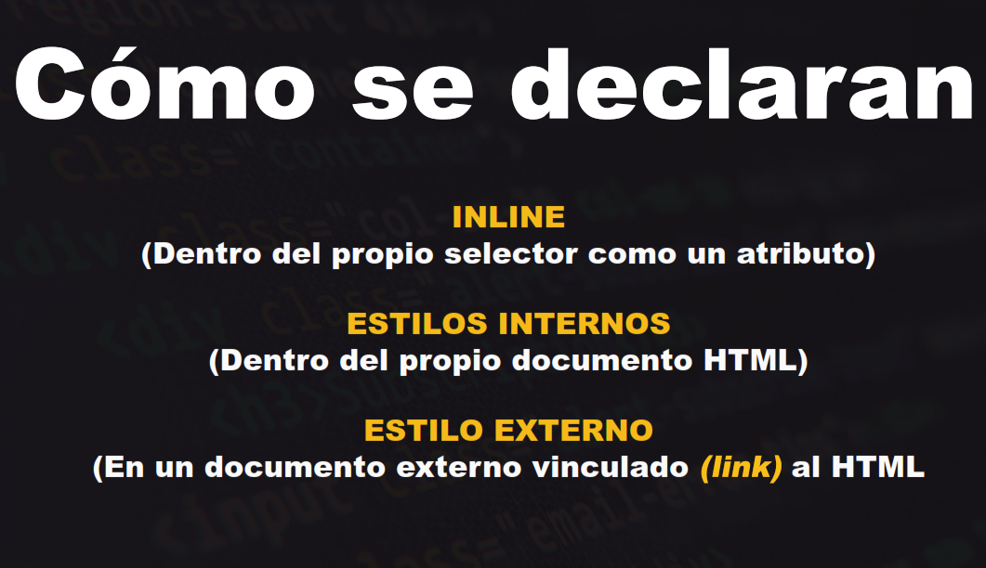
UF1303 Elaboración de hojas de estilo
CSS (Cascading Style Sheets) - Componentes

Slide 31
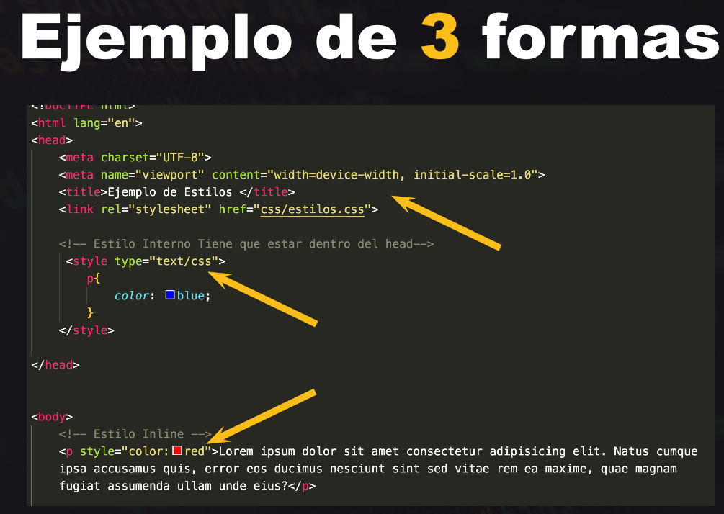
UF1303 Elaboración de hojas de estilo
CSS (Cascading Style Sheets) - Componentes

Slide 32
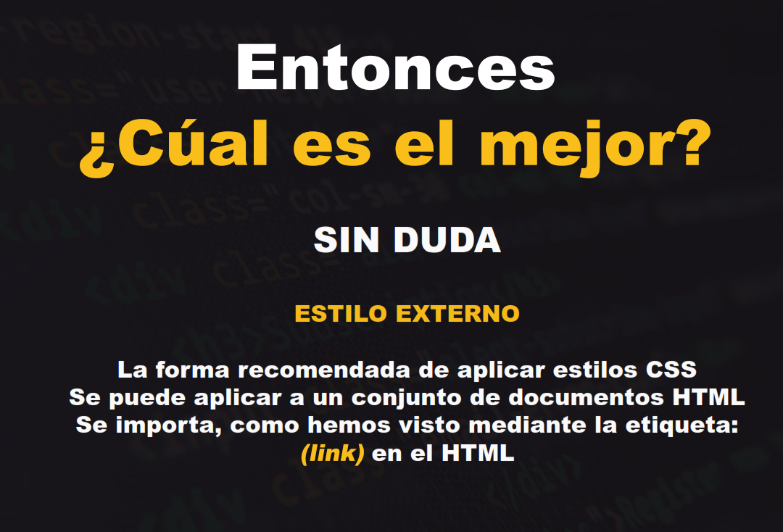
UF1303 Elaboración de hojas de estilo
CSS (Cascading Style Sheets) - Componentes

Slide 33

UF1303 Elaboración de hojas de estilo
CSS (Cascading Style Sheets) - Componentes

Slide 34
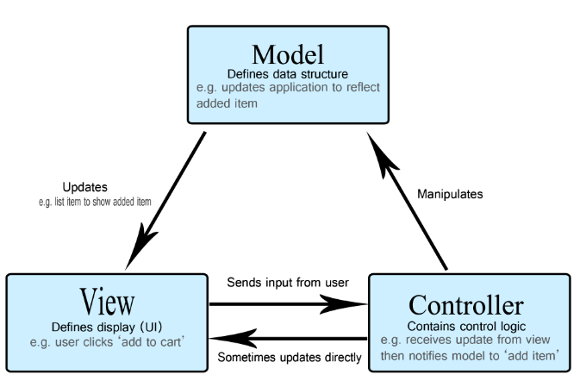
UF1303 Elaboración de hojas de estilo
CSS (Cascading Style Sheets) - Componentes

Slide 35
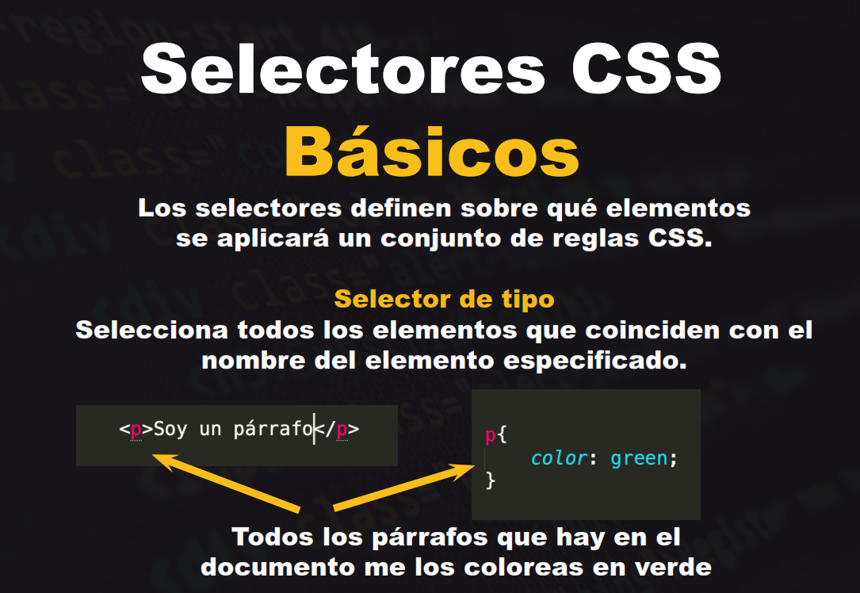
UF1303 Elaboración de hojas de estilo
CSS (Cascading Style Sheets) - Componentes

Slide 36
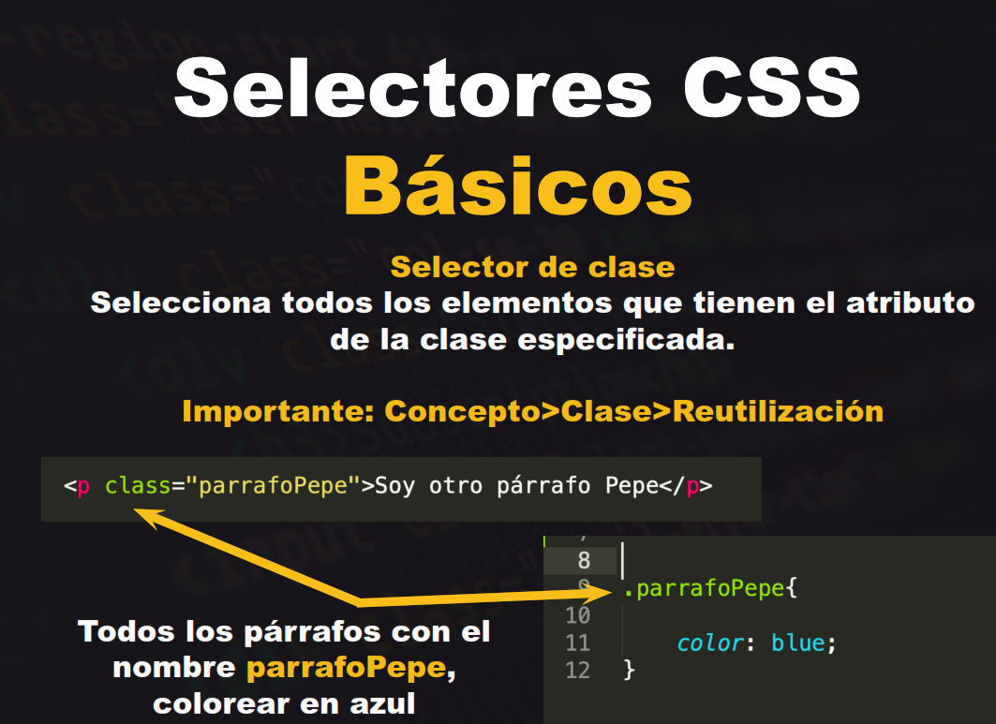
UF1303 Elaboración de hojas de estilo
CSS (Cascading Style Sheets) - Componentes

Slide 37
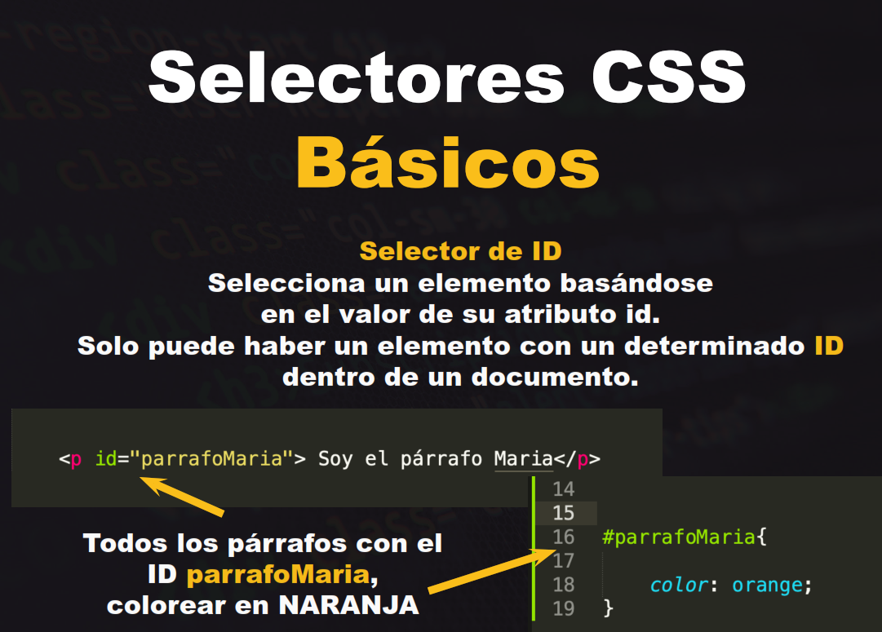
UF1303 Elaboración de hojas de estilo
CSS (Cascading Style Sheets) - Componentes

Slide 38
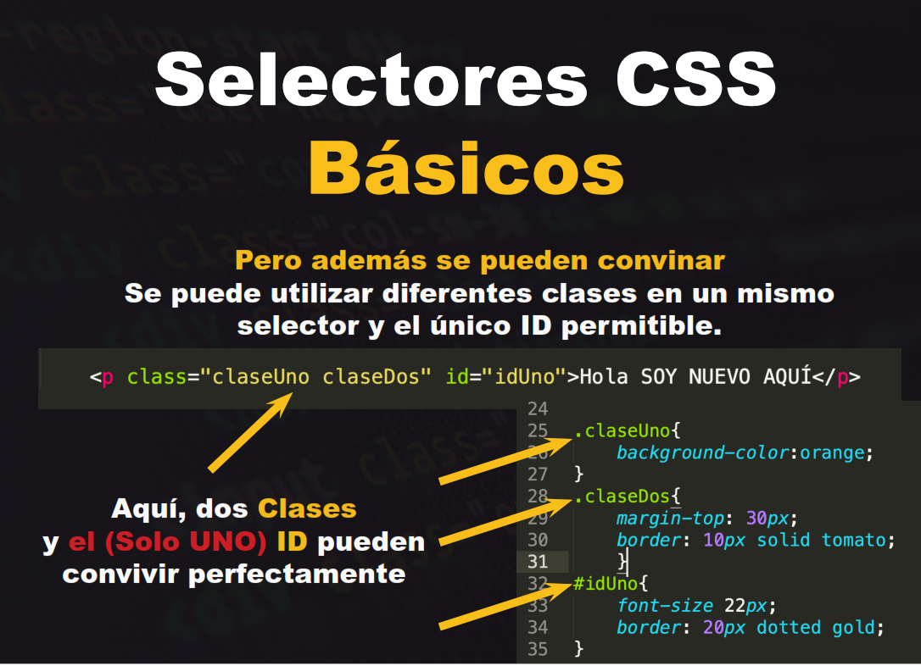
UF1303 Elaboración de hojas de estilo
CSS (Cascading Style Sheets) - Componentes

Slide 39
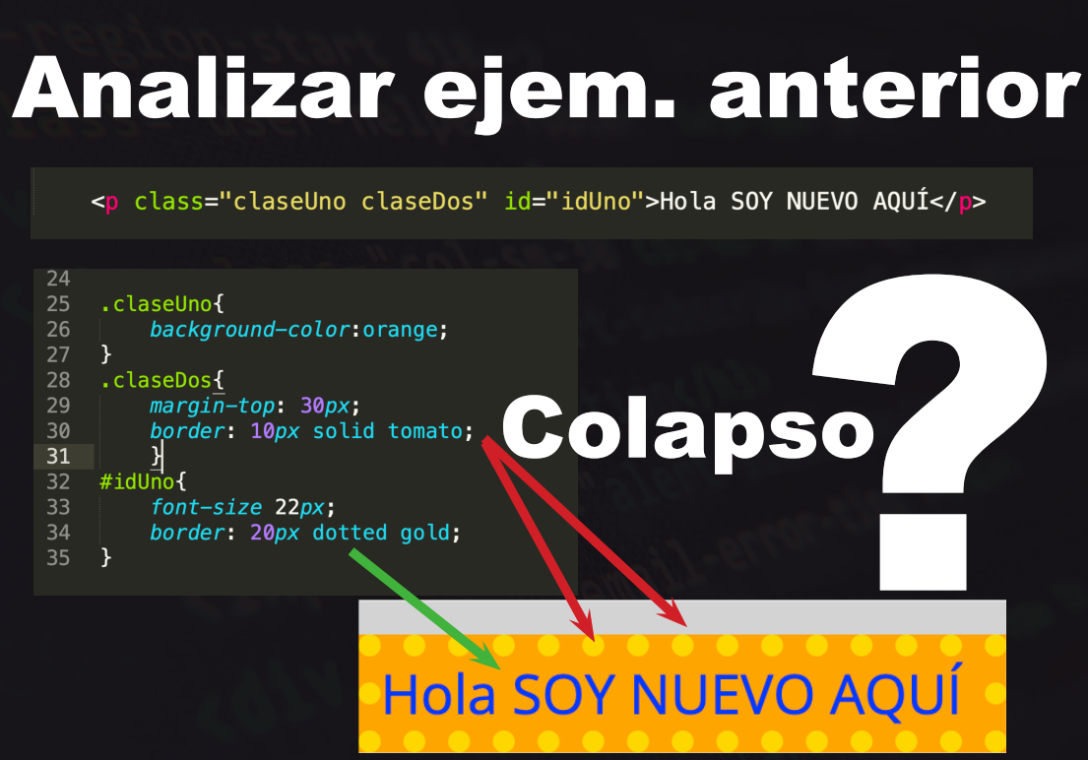
UF1303 Elaboración de hojas de estilo
CSS (Cascading Style Sheets) - Componentes

Slide 40
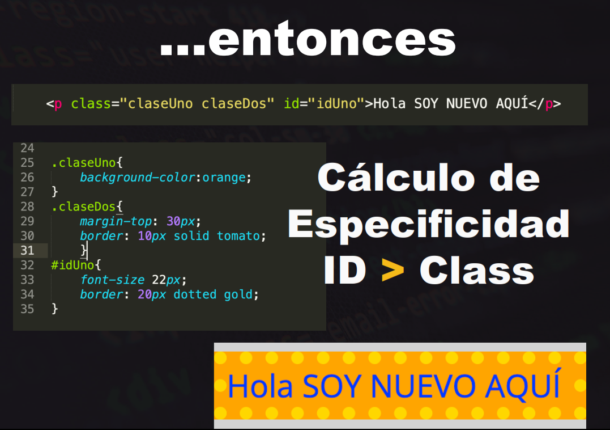
UF1303 Elaboración de hojas de estilo
CSS (Cascading Style Sheets) - Componentes

Slide 41
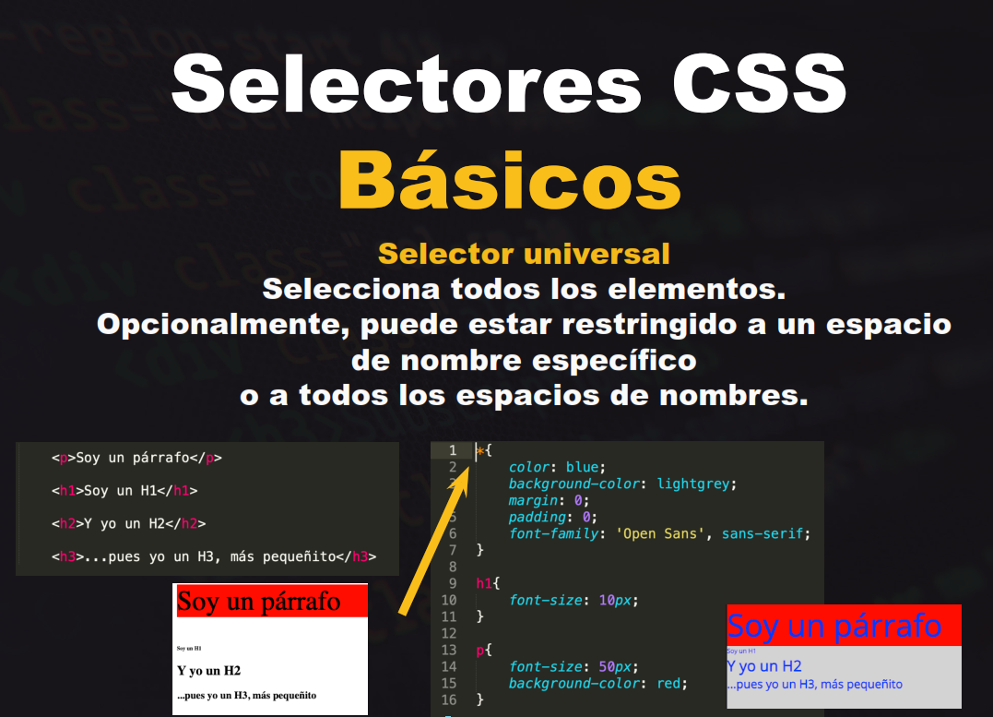
UF1303 Elaboración de hojas de estilo
CSS (Cascading Style Sheets) - Componentes
El “*” es el selector
Universal en CSS

Slide 42
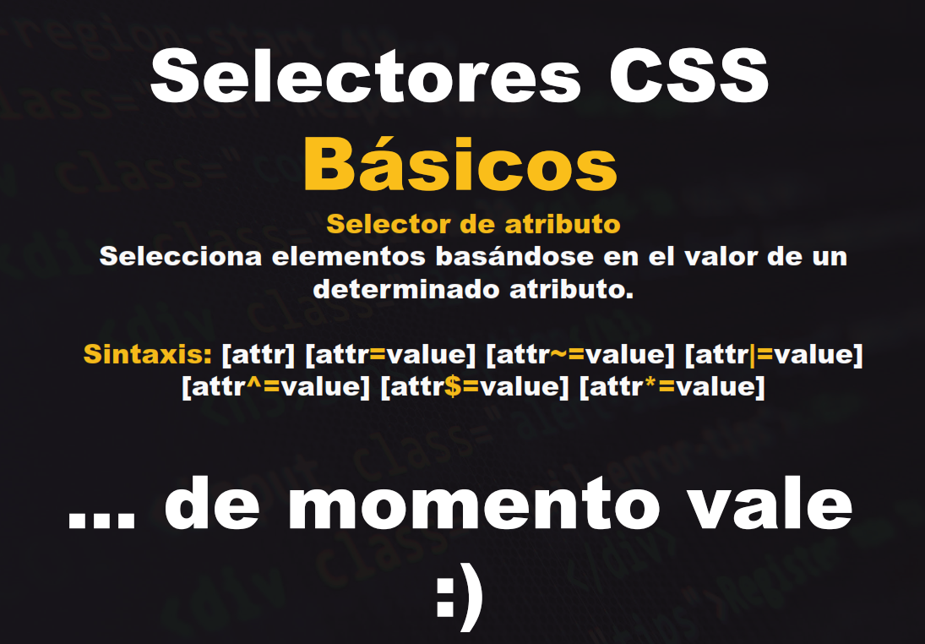
UF1303 Elaboración de hojas de estilo
CSS (Cascading Style Sheets) - Componentes

Slide 43
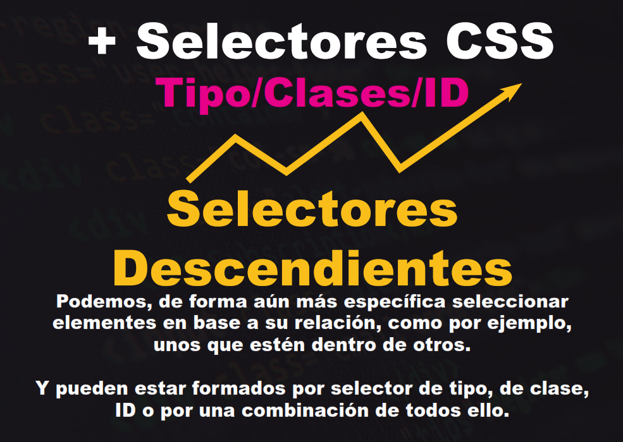
UF1303 Elaboración de hojas de estilo
CSS (Cascading Style Sheets) - Componentes

Slide 44
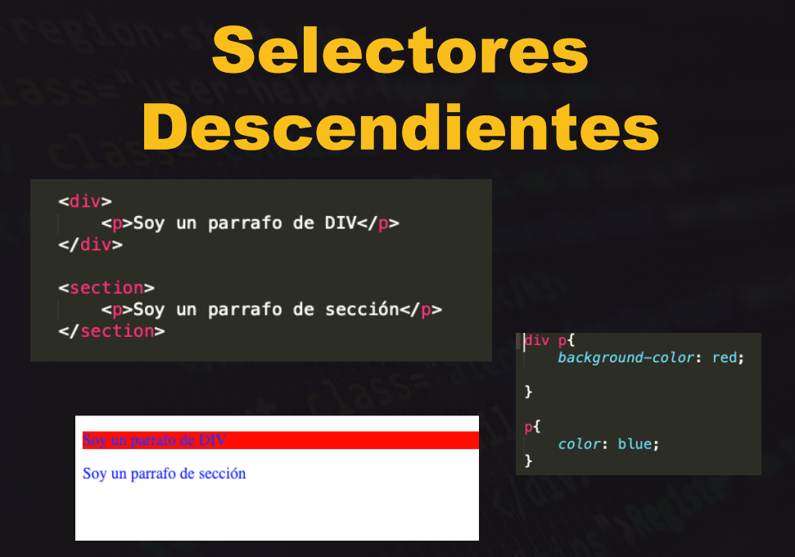
UF1303 Elaboración de hojas de estilo
CSS (Cascading Style Sheets) - Componentes

Slide 45
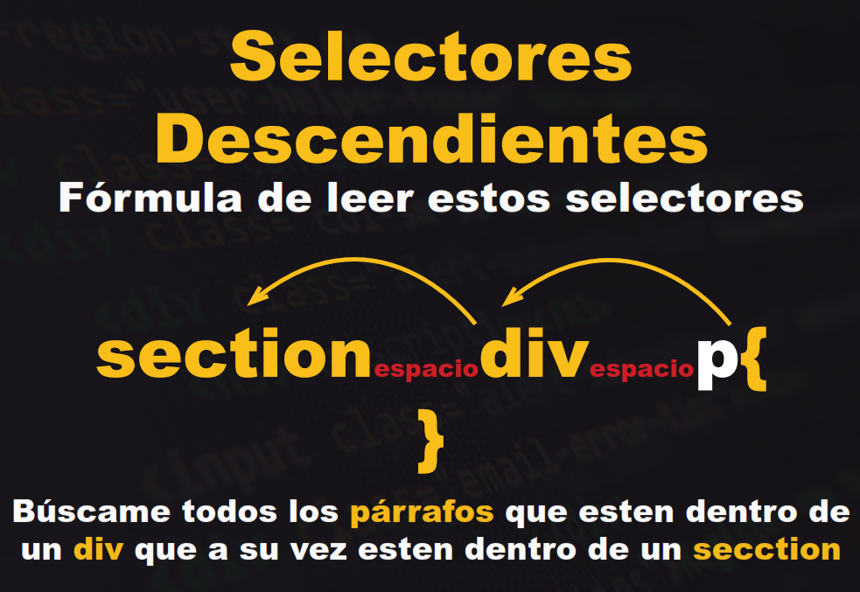
UF1303 Elaboración de hojas de estilo
CSS (Cascading Style Sheets) - Componentes

Slide 46
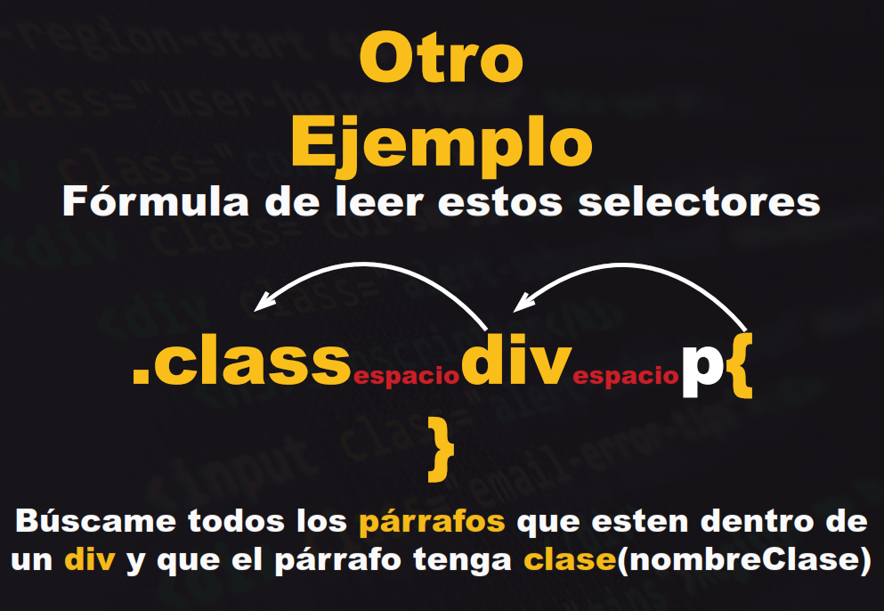
UF1303 Elaboración de hojas de estilo
CSS (Cascading Style Sheets) - Componentes

Slide 47

UF1303 Elaboración de hojas de estilo
CSS (Cascading Style Sheets) - Componentes

Slide 48
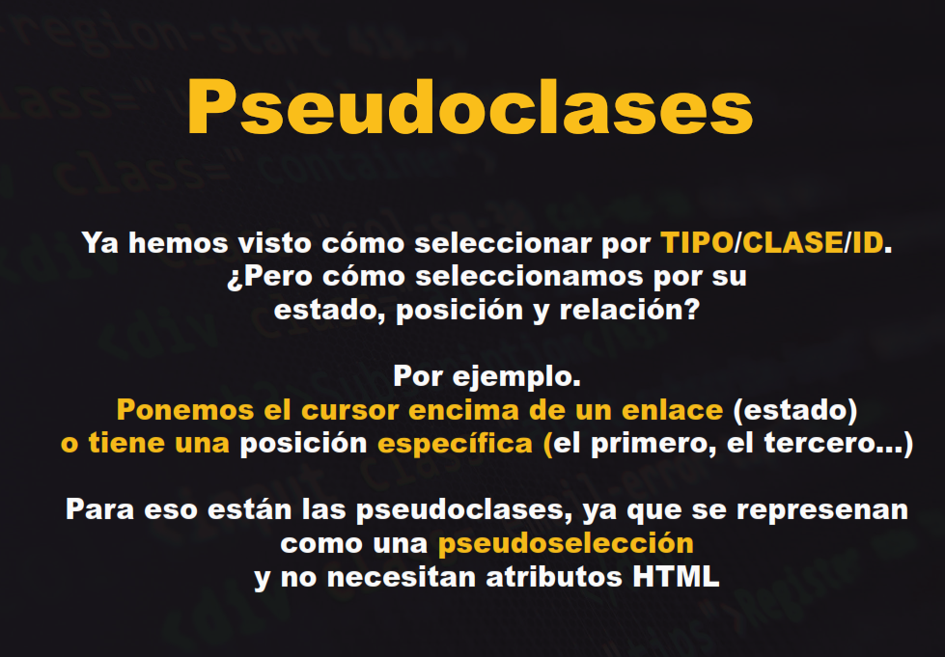
UF1303 Elaboración de hojas de estilo
CSS (Cascading Style Sheets) - Componentes

Slide 49
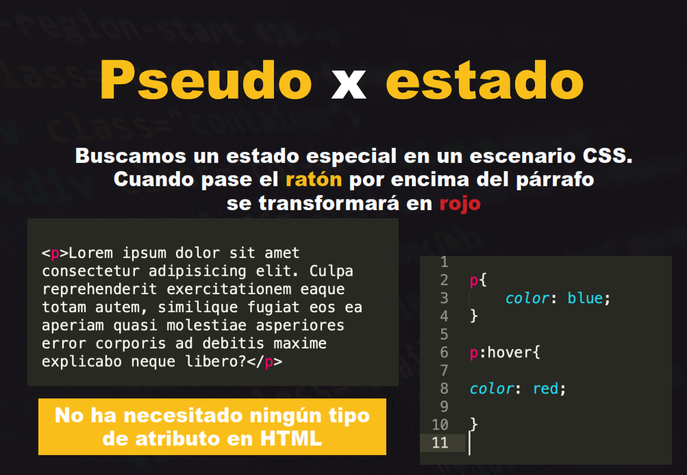
UF1303 Elaboración de hojas de estilo
CSS (Cascading Style Sheets) - Componentes

Slide 50
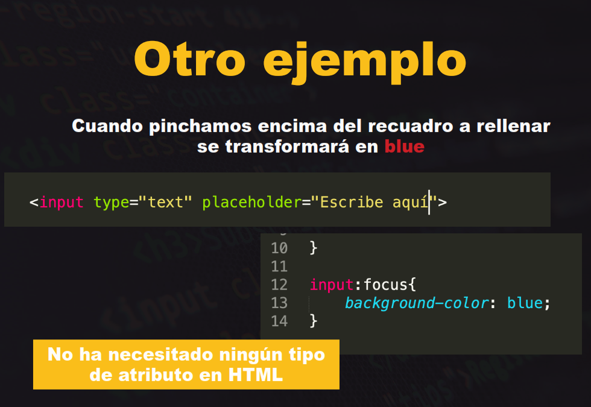
UF1303 Elaboración de hojas de estilo
CSS (Cascading Style Sheets) - Componentes

Slide 51
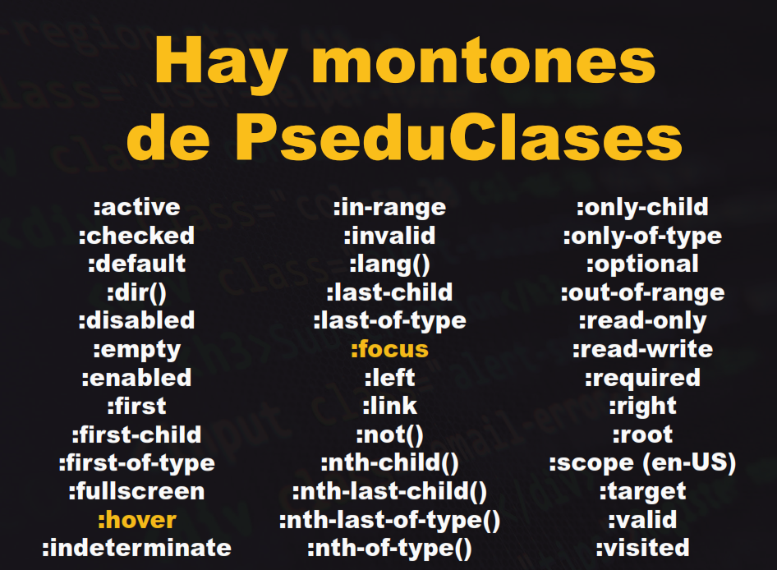
UF1303 Elaboración de hojas de estilo
CSS (Cascading Style Sheets) - Componentes

Slide 52
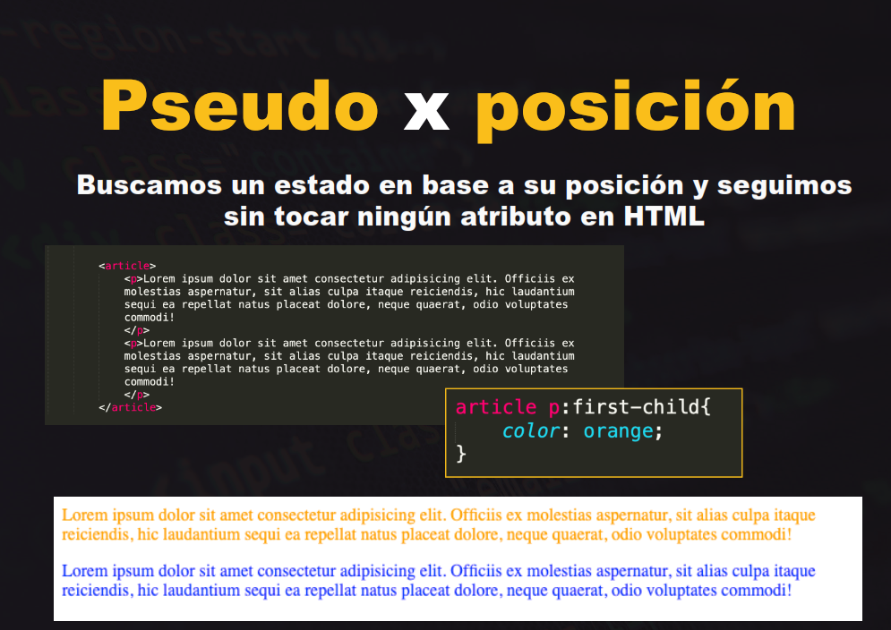
UF1303 Elaboración de hojas de estilo
CSS (Cascading Style Sheets) - Componentes

Slide 53
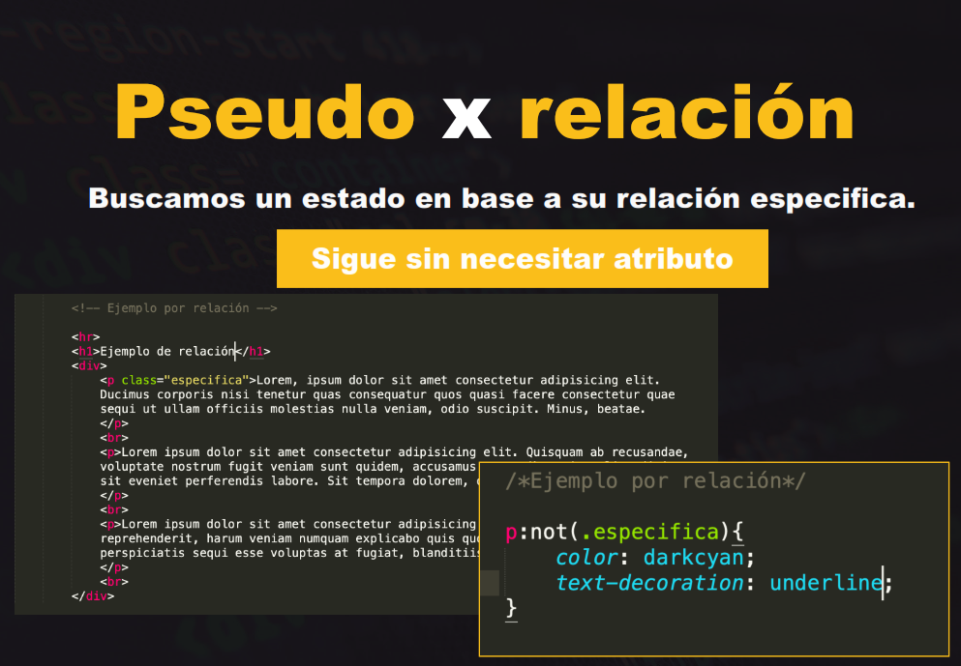
UF1303 Elaboración de hojas de estilo
CSS (Cascading Style Sheets) - Componentes

Slide 54
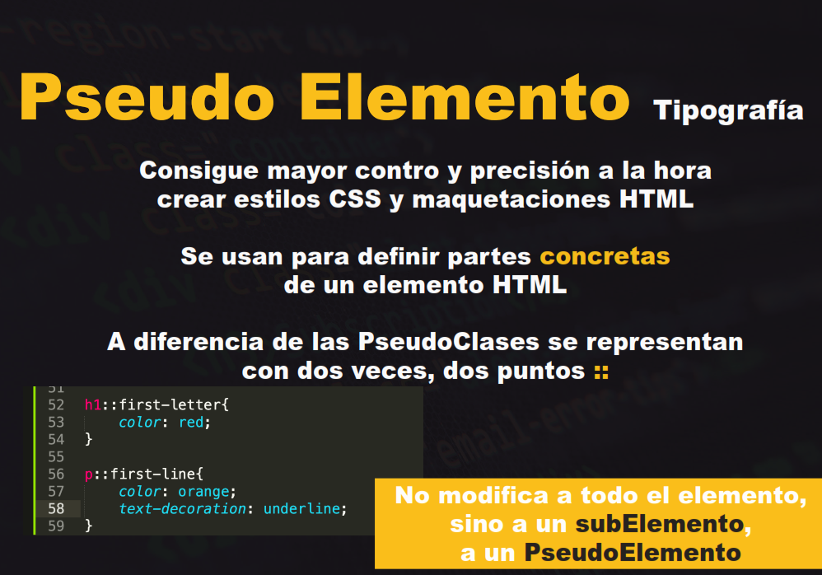
UF1303 Elaboración de hojas de estilo
CSS (Cascading Style Sheets) - Componentes

Slide 55
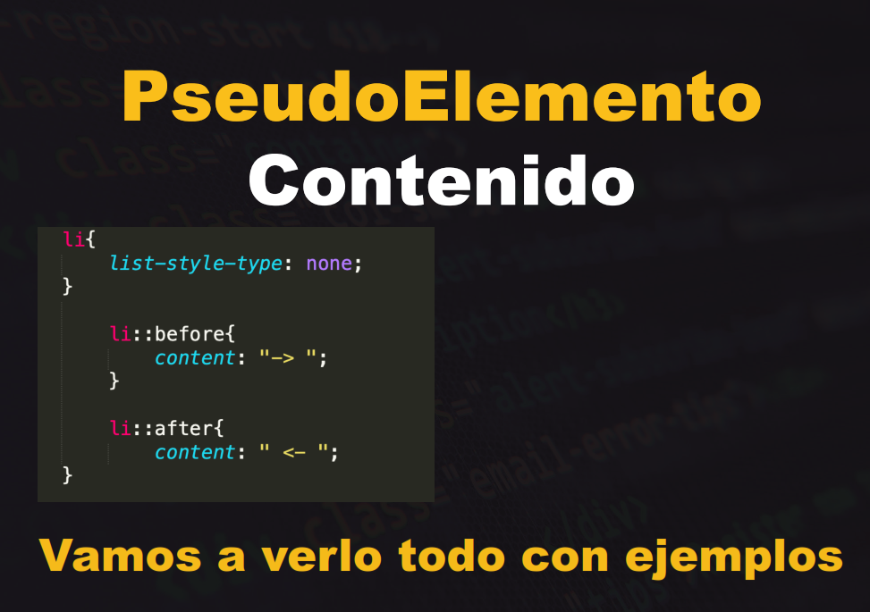
UF1303 Elaboración de hojas de estilo
CSS (Cascading Style Sheets) - Componentes
Establece el tipo de viñeta para una lista
Agrega contenido antes de un elemento
Agrega contenido después de un elemento

Slide 56

UF1303 Elaboración de hojas de estilo
CSS (Cascading Style Sheets) - Componentes

Slide 57
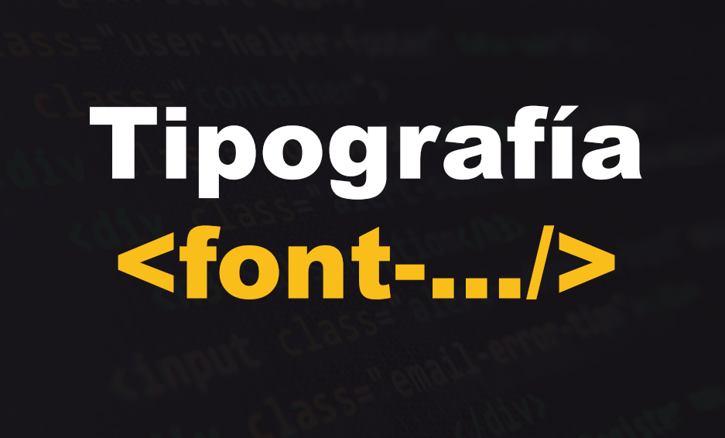
UF1303 Elaboración de hojas de estilo
CSS (Cascading Style Sheets) - Componentes

Slide 58

UF1303 Elaboración de hojas de estilo
CSS (Cascading Style Sheets) - Componentes

Slide 59
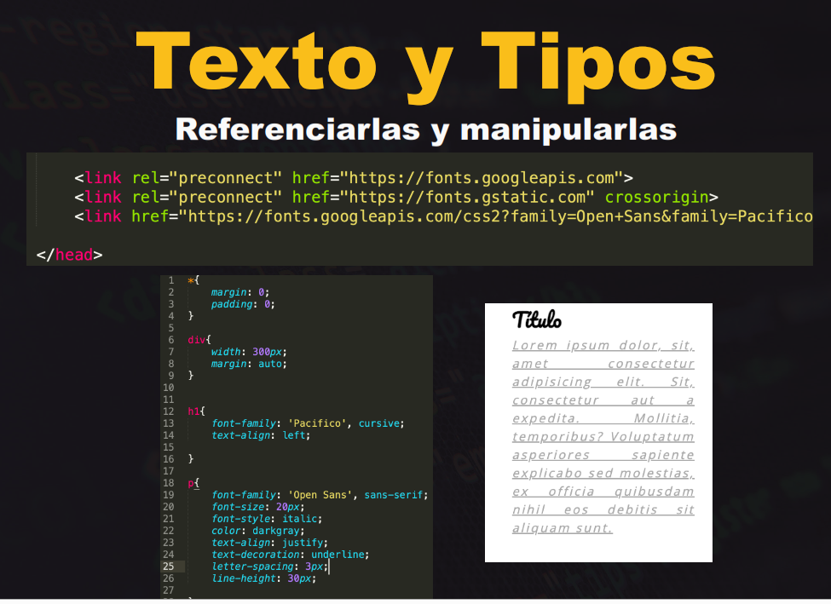
UF1303 Elaboración de hojas de estilo
CSS (Cascading Style Sheets) - Componentes
Realiza conexiones tempranas para mejorar el rendimiento de la página

Slide 60

UF1303 Elaboración de hojas de estilo
CSS (Cascading Style Sheets) - Componentes

Slide 61
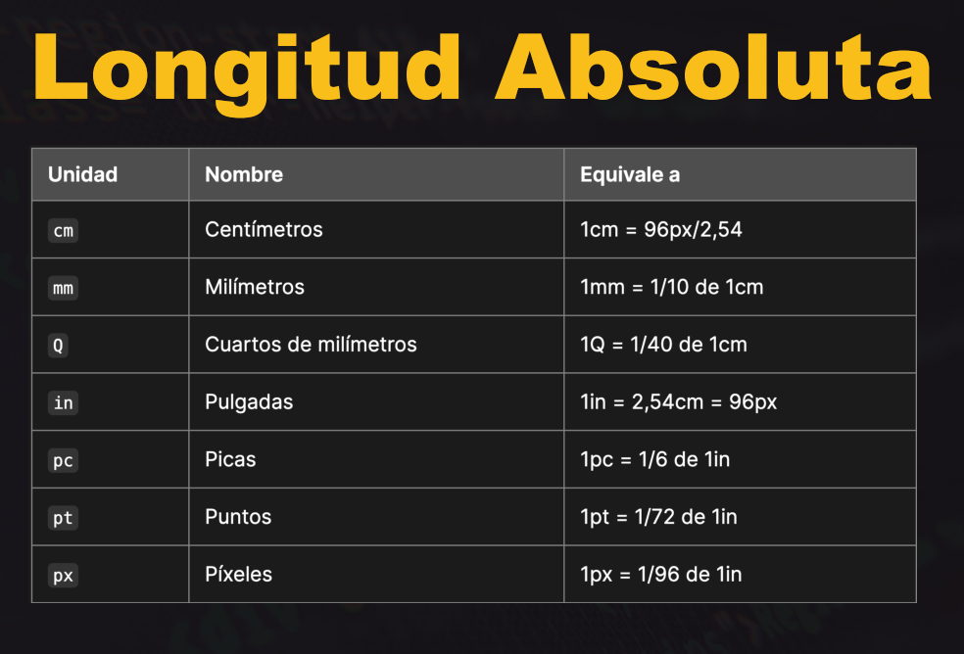
UF1303 Elaboración de hojas de estilo
CSS (Cascading Style Sheets) - Componentes

Slide 62
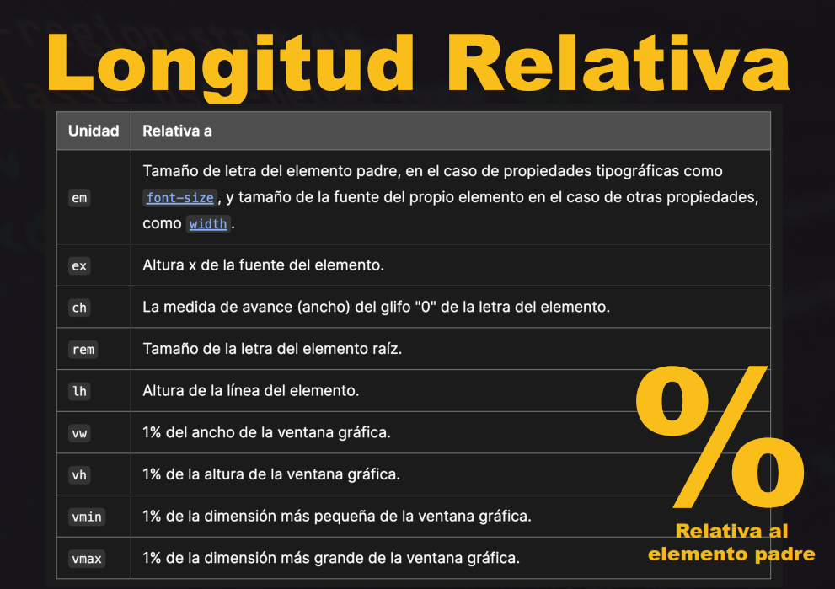
UF1303 Elaboración de hojas de estilo
CSS (Cascading Style Sheets) - Componentes

Slide 63

UF1303 Elaboración de hojas de estilo
CSS (Cascading Style Sheets) - Componentes

Slide 64
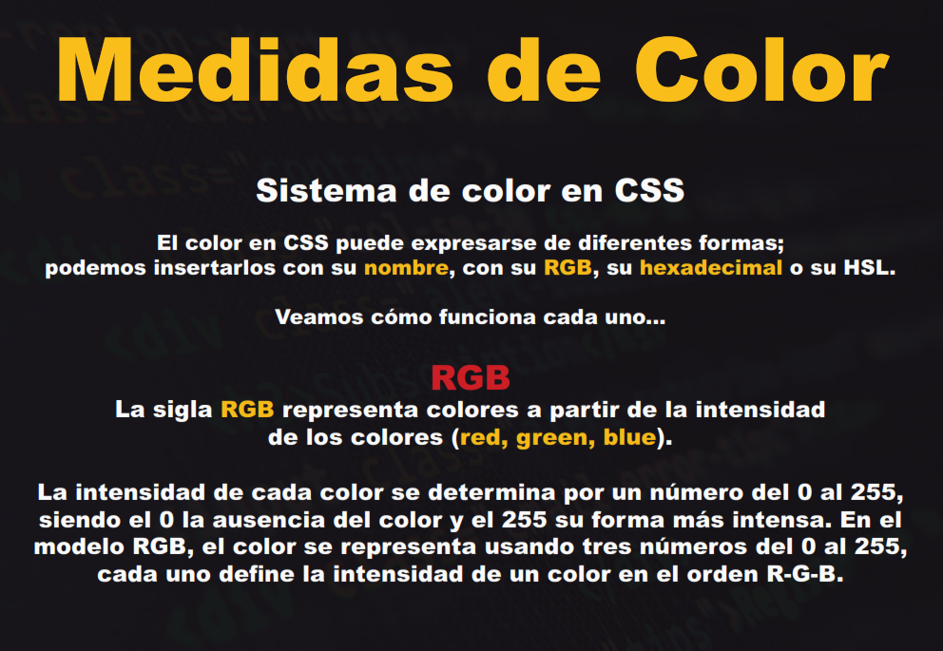
UF1303 Elaboración de hojas de estilo
CSS (Cascading Style Sheets) - Componentes

Slide 65
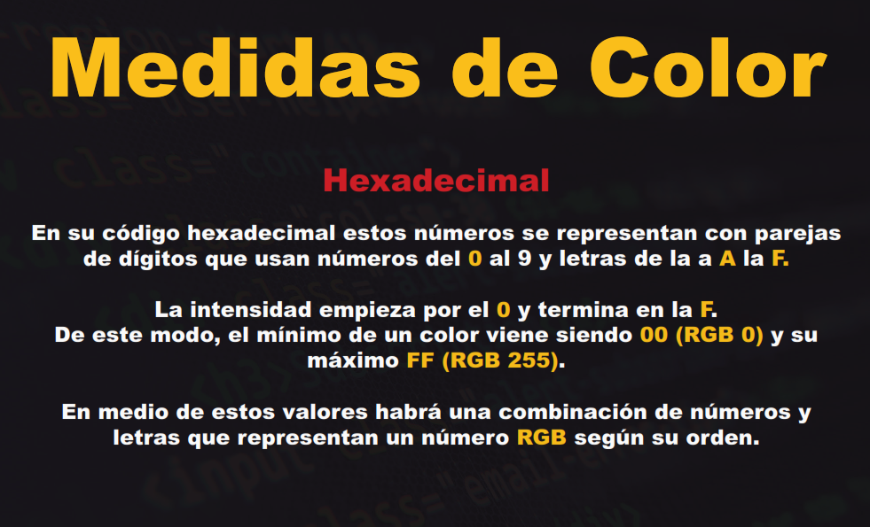
UF1303 Elaboración de hojas de estilo
CSS (Cascading Style Sheets) - Componentes

Slide 66
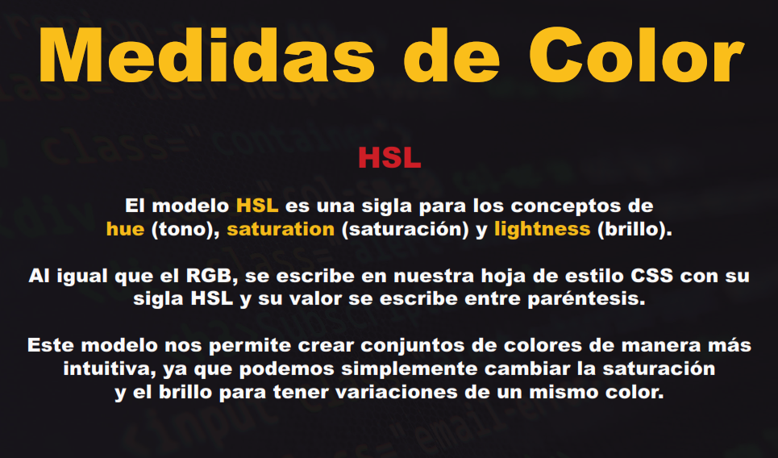
UF1303 Elaboración de hojas de estilo
CSS (Cascading Style Sheets) - Componentes

Slide 67
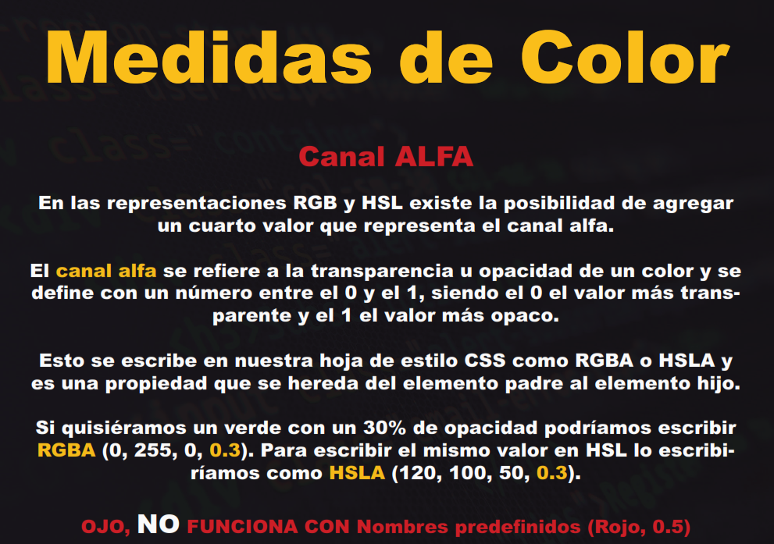
UF1303 Elaboración de hojas de estilo
CSS (Cascading Style Sheets) - Componentes

Slide 68
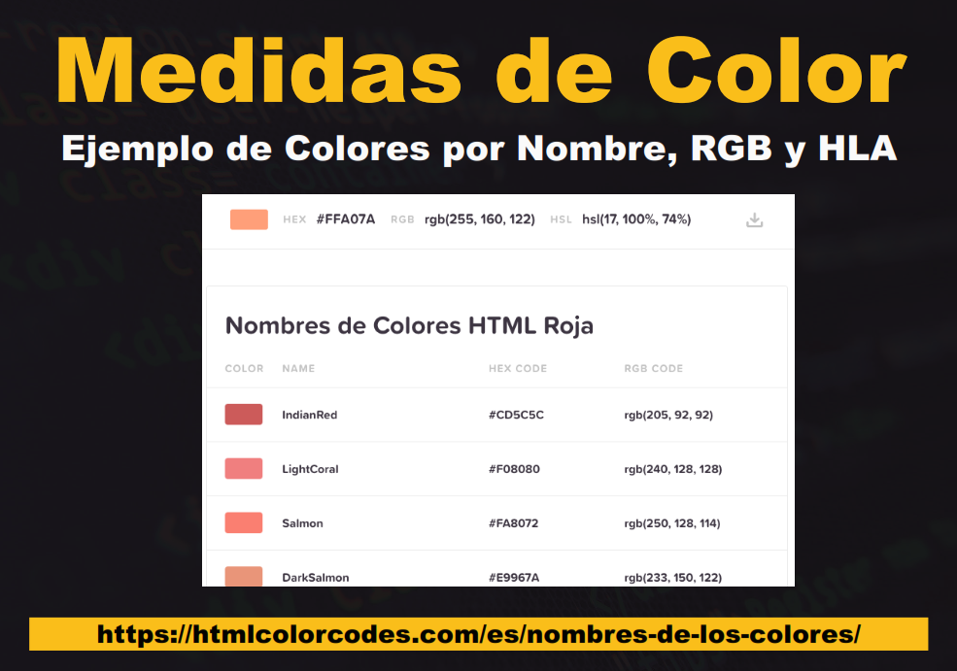
UF1303 Elaboración de hojas de estilo
CSS (Cascading Style Sheets) - Componentes

Slide 69

UF1303 Elaboración de hojas de estilo
CSS (Cascading Style Sheets) - Componentes

Slide 70
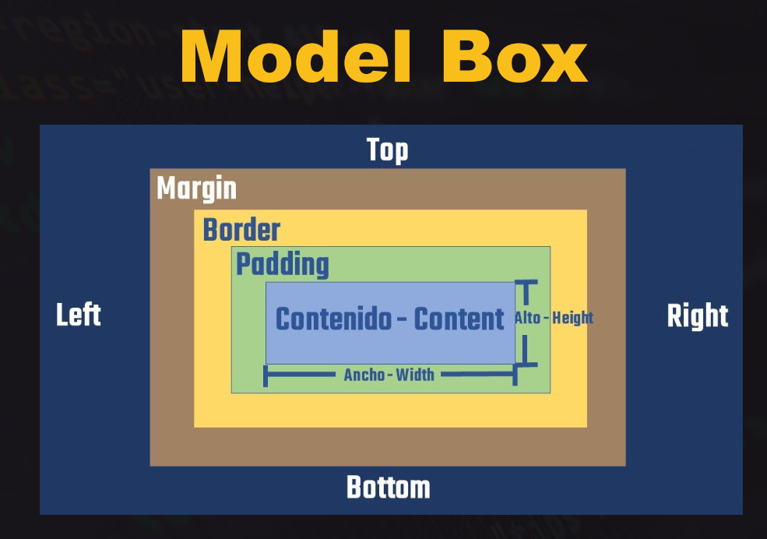
UF1303 Elaboración de hojas de estilo
CSS (Cascading Style Sheets) - Componentes

Slide 71
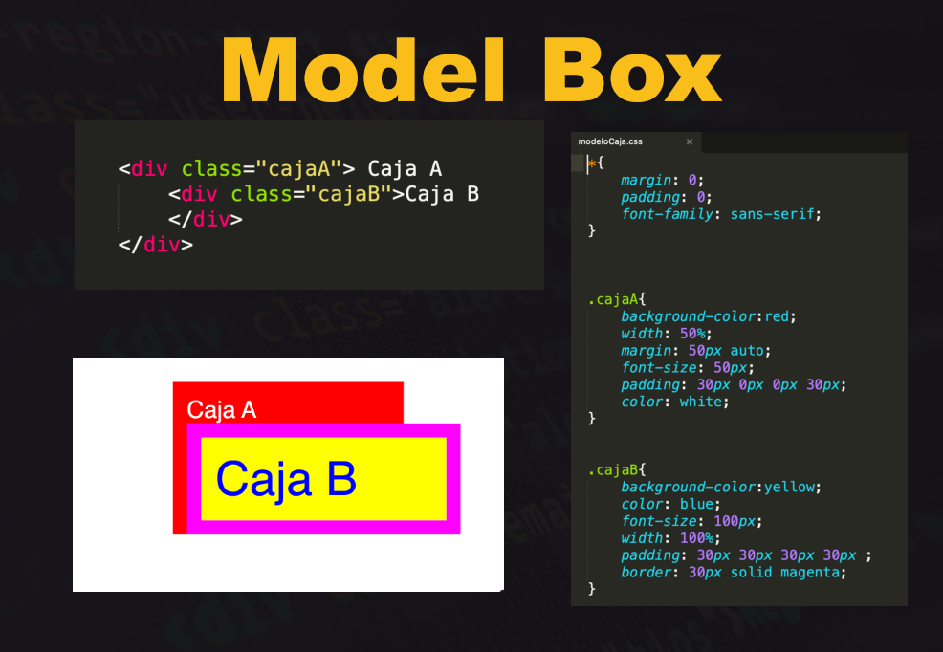
UF1303 Elaboración de hojas de estilo
CSS (Cascading Style Sheets) - Componentes

Slide 72

UF1303 Elaboración de hojas de estilo
CSS (Cascading Style Sheets) - Componentes

Slide 73

UF1303 Elaboración de hojas de estilo
CSS (Cascading Style Sheets) - Componentes

Slide 74

UF1303 Elaboración de hojas de estilo
CSS (Cascading Style Sheets) - Componentes

Slide 75
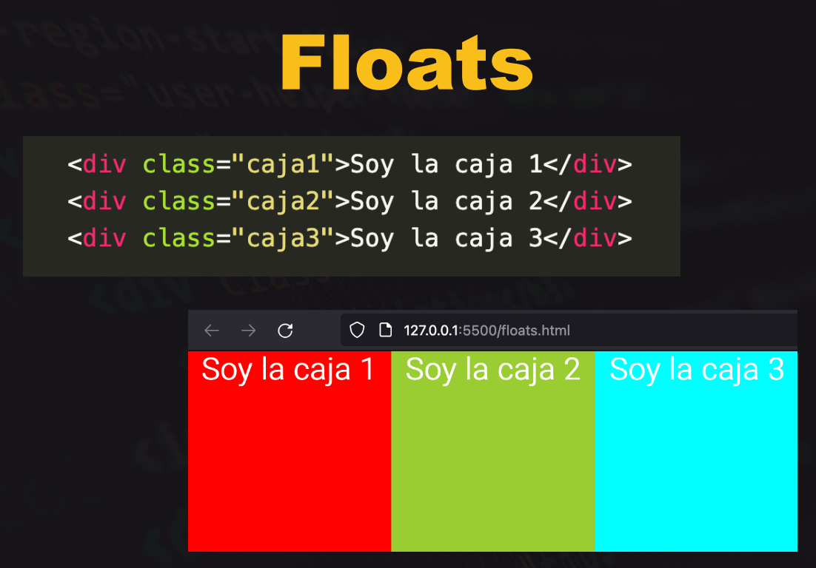
UF1303 Elaboración de hojas de estilo
CSS (Cascading Style Sheets) - Componentes

Slide 76

UF1303 Elaboración de hojas de estilo
CSS (Cascading Style Sheets) - Componentes

Slide 77

UF1303 Elaboración de hojas de estilo
CSS (Cascading Style Sheets) - Componentes

Slide 78

UF1303 Elaboración de hojas de estilo
CSS (Cascading Style Sheets) - Componentes

Slide 79

UF1303 Elaboración de hojas de estilo
CSS (Cascading Style Sheets) - Componentes

Slide 80

UF1303 Elaboración de hojas de estilo
CSS (Cascading Style Sheets) - Componentes

Slide 81

UF1303 Elaboración de hojas de estilo
CSS (Cascading Style Sheets) - Componentes

Slide 82

UF1303 Elaboración de hojas de estilo
CSS (Cascading Style Sheets) - Componentes

Slide 83

UF1303 Elaboración de hojas de estilo
CSS (Cascading Style Sheets) - Componentes

Slide 84

UF1303 Elaboración de hojas de estilo
CSS (Cascading Style Sheets) - Componentes

Slide 85

UF1303 Elaboración de hojas de estilo
CSS (Cascading Style Sheets) - Componentes

Slide 86

UF1303 Elaboración de hojas de estilo
CSS (Cascading Style Sheets) - Componentes

Slide 87

UF1303 Elaboración de hojas de estilo
CSS (Cascading Style Sheets) - Componentes

Slide 88

UF1303 Elaboración de hojas de estilo
CSS (Cascading Style Sheets) - Componentes

Slide 89

UF1303 Elaboración de hojas de estilo
CSS (Cascading Style Sheets) - Componentes

Slide 90

UF1303 Elaboración de hojas de estilo
CSS (Cascading Style Sheets) - Componentes

Slide 91

UF1303 Elaboración de hojas de estilo
CSS (Cascading Style Sheets) - Componentes

Slide 92

UF1303 Elaboración de hojas de estilo
CSS (Cascading Style Sheets) - Componentes

Slide 93

UF1303 Elaboración de hojas de estilo
CSS (Cascading Style Sheets) - Componentes

Slide 94

UF1303 Elaboración de hojas de estilo
CSS (Cascading Style Sheets) - Componentes
Stretch, hace que se ajuste a todo el espacio

Slide 95

UF1303 Elaboración de hojas de estilo
CSS (Cascading Style Sheets) - Componentes

Slide 96

UF1303 Elaboración de hojas de estilo
CSS (Cascading Style Sheets) - Componentes

Slide 97

UF1303 Elaboración de hojas de estilo
CSS (Cascading Style Sheets) - Componentes

Slide 98

UF1303 Elaboración de hojas de estilo
CSS (Cascading Style Sheets) - Componentes

Slide 99

UF1303 Elaboración de hojas de estilo
CSS (Cascading Style Sheets) - Componentes

Slide 100

UF1303 Elaboración de hojas de estilo
CSS (Cascading Style Sheets) - Componentes

Slide 101

UF1303 Elaboración de hojas de estilo
CSS (Cascading Style Sheets) - Componentes

Slide 102

UF1303 Elaboración de hojas de estilo
CSS (Cascading Style Sheets) - Componentes

Slide 103

UF1303 Elaboración de hojas de estilo
CSS (Cascading Style Sheets) - Componentes

Slide 104

UF1303 Elaboración de hojas de estilo
CSS (Cascading Style Sheets) - Componentes

Slide 105

UF1303 Elaboración de hojas de estilo
CSS (Cascading Style Sheets) - Componentes

Slide 106

UF1303 Elaboración de hojas de estilo
CSS (Cascading Style Sheets) - Componentes

Slide 107

UF1303 Elaboración de hojas de estilo
CSS (Cascading Style Sheets) - Componentes

Slide 108

UF1303 Elaboración de hojas de estilo
CSS (Cascading Style Sheets) - Componentes

Slide 109

UF1303 Elaboración de hojas de estilo
CSS (Cascading Style Sheets) - Componentes

Slide 110

UF1303 Elaboración de hojas de estilo
CSS (Cascading Style Sheets) - Componentes

Slide 111

UF1303 Elaboración de hojas de estilo
CSS (Cascading Style Sheets) - Componentes

Slide 112

UF1303 Elaboración de hojas de estilo
CSS (Cascading Style Sheets) - Componentes

Slide 113

UF1303 Elaboración de hojas de estilo
CSS (Cascading Style Sheets) - Componentes

Slide 114
UF1303 Elaboración de hojas de estilo
CSS (Cascading Style Sheets) - Componentes

Slide 115
UF1303 Elaboración de hojas de estilo
CSS (Cascading Style Sheets) - Componentes

Slide 116
UF1303 Elaboración de hojas de estilo
CSS (Cascading Style Sheets) - Componentes

Slide 117
UF1303 Elaboración de hojas de estilo

Slide 118
UF1302 Construcción de páginas web con lenguaje de marcas
Otras Etiquetas
Etiqueta <style>
La etiqueta <style> es un elemento HTML5 que se utiliza para incluir estilos CSS (Cascading Style Sheets) directamente dentro de un documento HTML.
Estos estilos, también conocidos como estilos internos o embebidos, se aplican a los elementos HTML dentro de la página, permitiendo personalizar su apariencia y comportamiento visual.
La etiqueta <style> debe colocarse dentro del elemento <head> del documento HTML, aunque algunos navegadores también admiten su uso en el cuerpo del documento.
Sin embargo, para garantizar la compatibilidad y seguir las mejores prácticas, es recomendable colocarla en la sección <head>. Un documento HTML puede contener varias etiquetas <style>, aunque es común agrupar todos los estilos en una sola.

Slide 119

UF1302 Construcción de páginas web con lenguaje de marcas
Otras Etiquetas
Etiqueta <style>

Slide 120
UF1302 Construcción de páginas web con lenguaje de marcas
Otras Etiquetas
Etiqueta <style>
En este ejemplo, la etiqueta <style> contiene estilos CSS que modifican el tipo de fuente, el color de fondo y el color del texto para los elementos de la página. Estos estilos se aplicarán a todos los elementos HTML correspondientes en el documento.

Slide 121
GRACIAS POR TU ATENCIÓN

